Slide 1


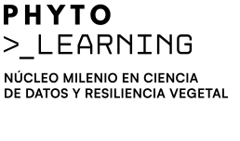
Sesión 1 – Fundamentos de Python para Ciencias Biológicas
Python_learning
Módulo Práctico
22-08-25

Slide 2
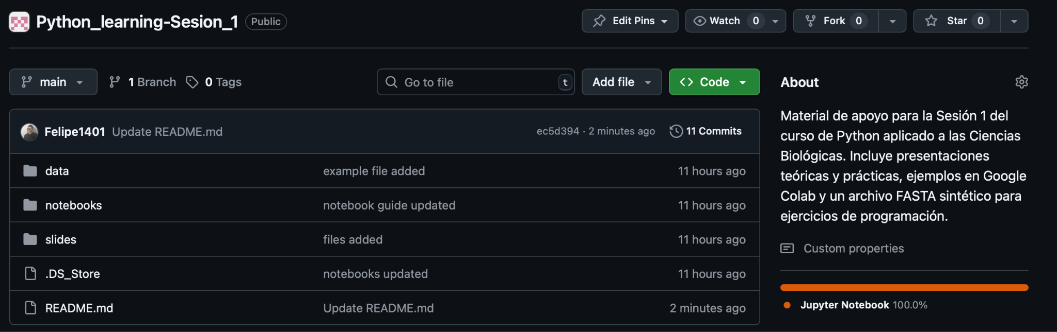
Material en GitHub
Python_learning
https://github.com/AGENslab/Python_learning-Sesion_1

Slide 3

¿Qué es GitHub?
Python_learning
Host de repositorios para almacenar proyectos
Plataforma gratuita para todos
Gestión de proyectos utilizando Git
Agiliza trabajo al contar con herramientas de revisión de código
Colaboración
entre desarrolladores de todo el mundo
Y muchas ventajas más! cómo asistencia por IA (Github Copilot)

Slide 4


¿ Qué es Google Colab?
Python_learning
Jupyter Notebooks archivos con bloques de código y de texto
Plataforma gratuita con opción de premium
Permite ejecutar Python en Navegador Web
Especializado en análisis de datos y Aprendizaje automático
Usa archivos .ipynb para guardar la información de los notebooks
Hardware optimizado de uso remoto, como GPUs

Slide 5
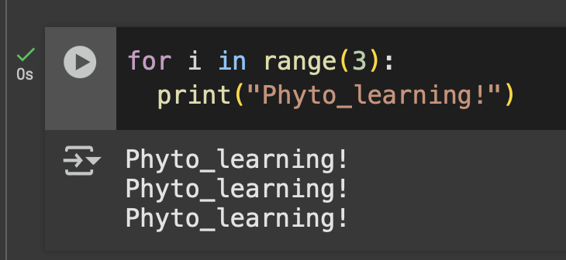
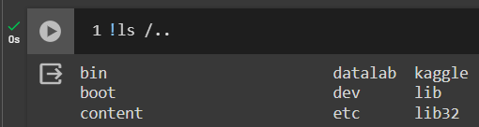
¿ Cómo funciona Google Colab?
Python_learning
En los bloques de códigos podemos ejecutar python.
Además, es posible ejecutar comandos de la terminal dentro de estos bloques de código con el síbolo “!” al inicio.

Slide 6
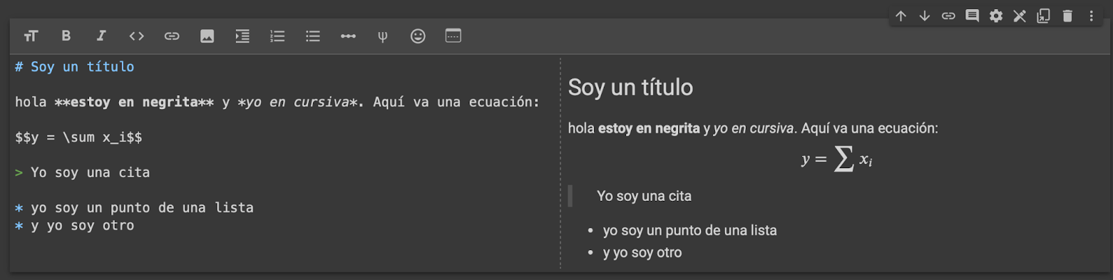
¿Cómo funciona Google Colab?
Python_learning
> En los bloques de texto utilizamos un sistema de lenguaje que le da formato al texto llamado Markdown, el cual nos permite poner títulos, listas, citas, ecuaciones entre otros.
*Notar que las ecuaciones funcionan con LaTeX.
* Para más detalles ver esta Guía sobre Markdown.

Slide 7
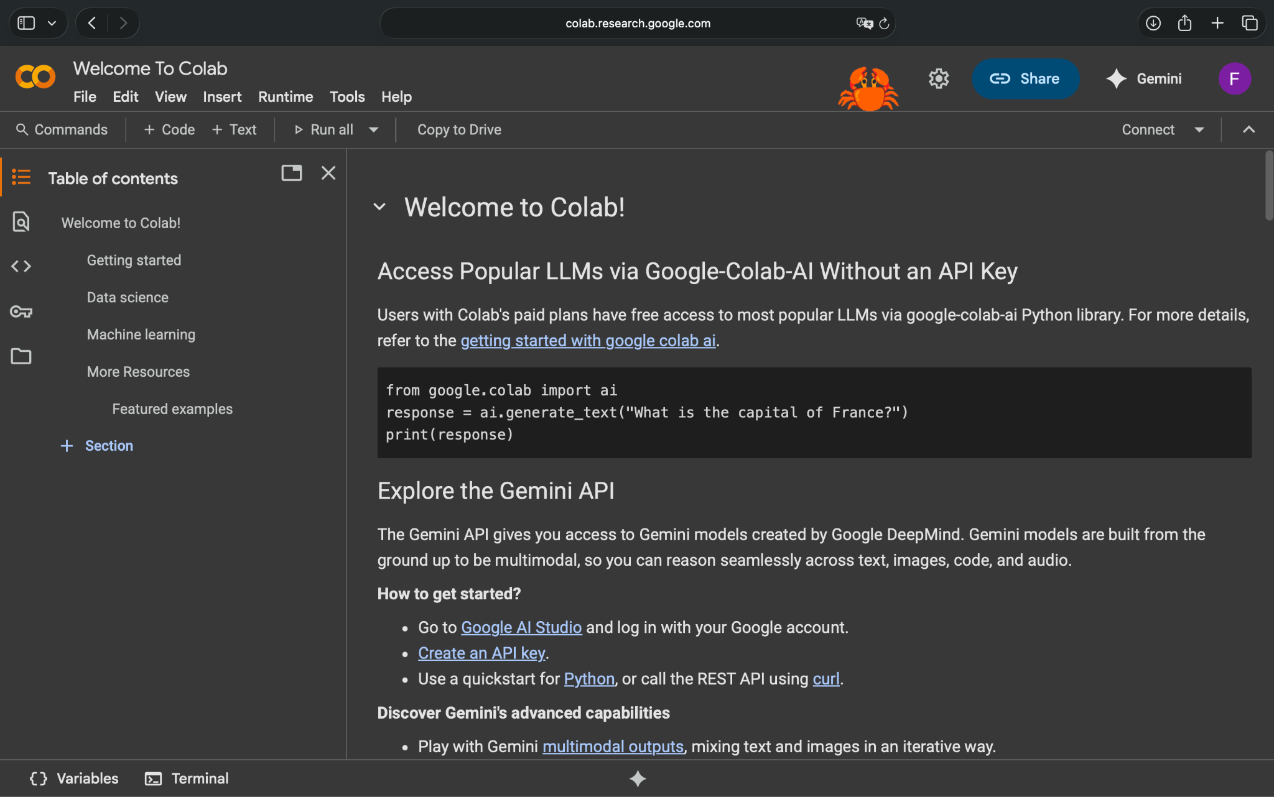
Abrir un Google Colab
Python_learning

Slide 8
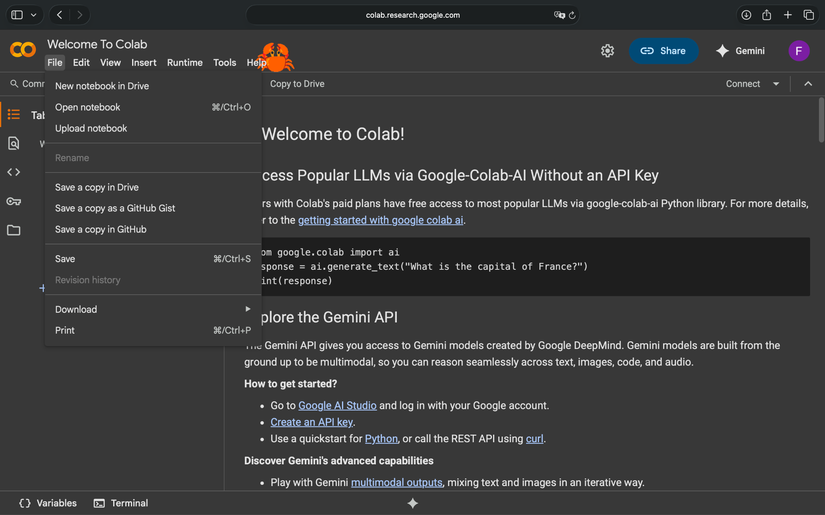
Abrir un Google Colab
Python_learning

Slide 9
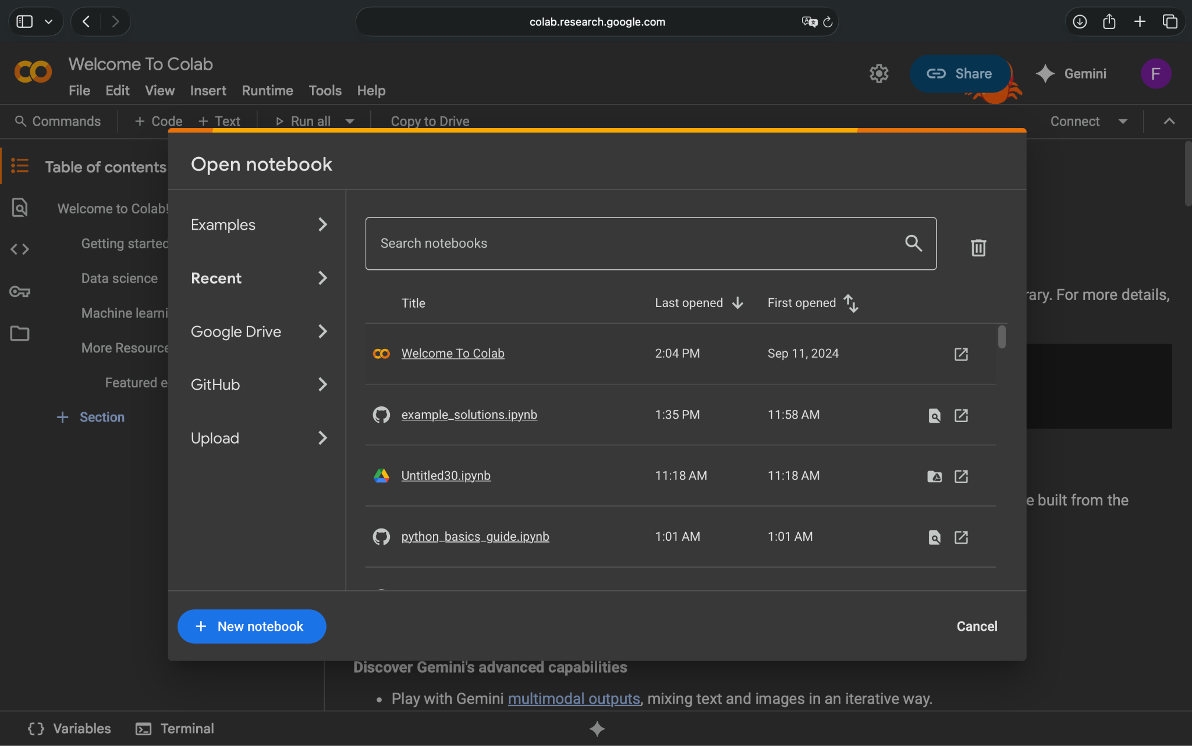
Abrir un Google Colab
Python_learning

Slide 10
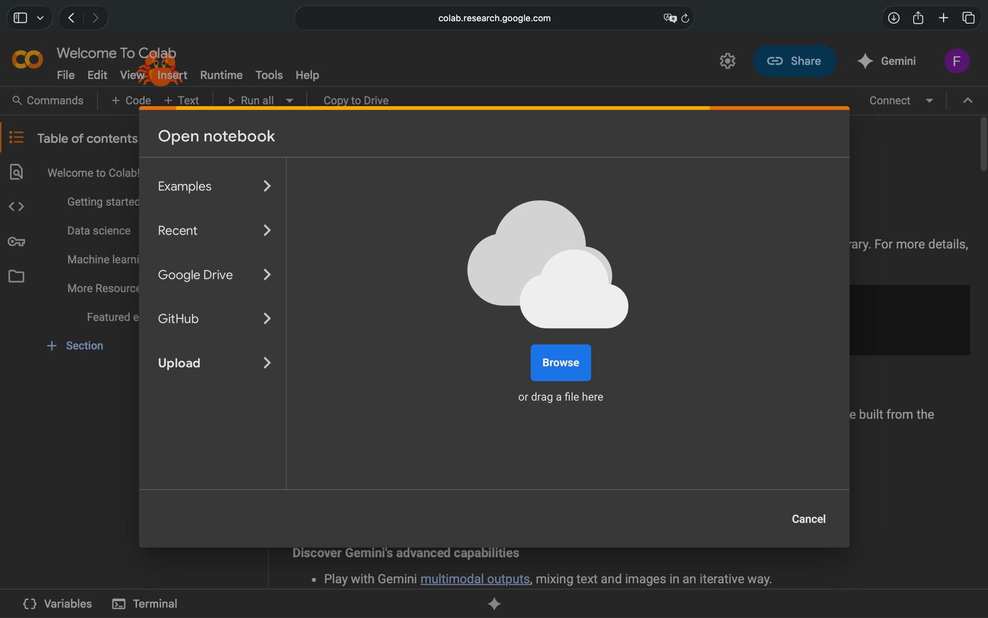
Abrir un Google Colab
Python_learning

Slide 11
Sesión 1 – Fundamentos de Python para Ciencias Biológicas
Python_learning
Módulo Práctico
22-08-25

